Slide 1

데이터 수집 및 분석 다음소프트 신입사원 6주차 과제
2019.10.14
신입사원 이동영

Slide 2
목차
요구사항 분석
개발 일정
DB 설계
프로그램 설계
구현
시연
개선사항 및 후기

Slide 3
요구사항 분석
1. 뉴스 사이트 크롤링
- 종류별 수집
2. 단어 빈도수 분석
- 문장 속 단어 추출
3. 시각화
- 추출된 단어와 뉴스 저장
- 저장된 데이터를 기반으로 시간대별, 종류별 시각화

Slide 4
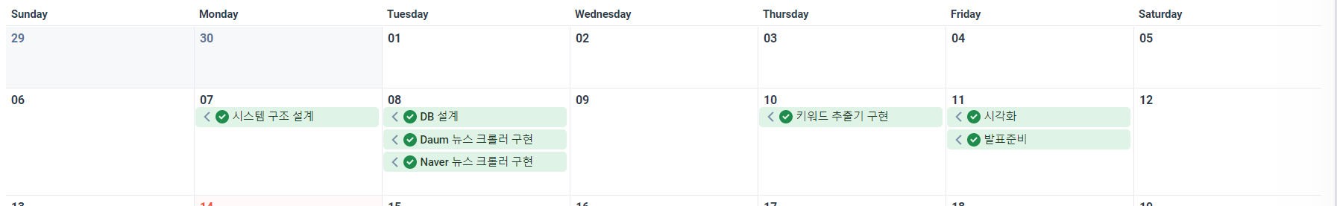
개발 일정

Slide 5
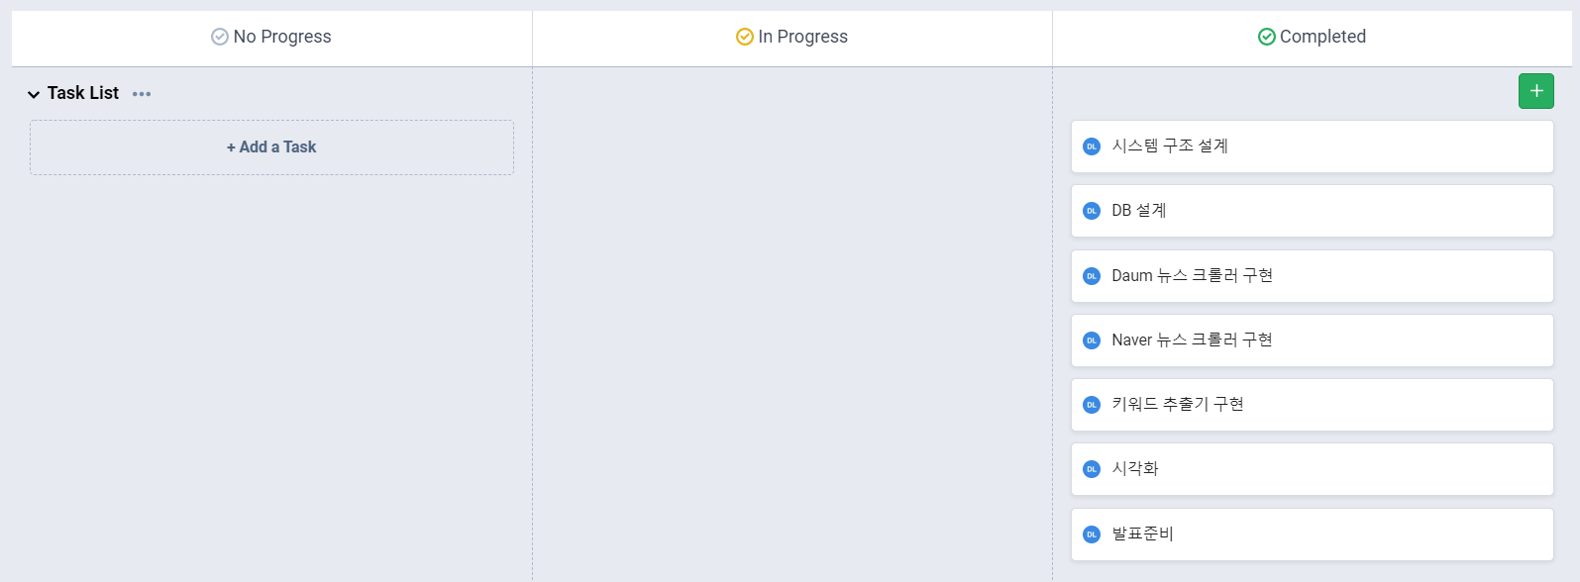
개발 일정

Slide 6
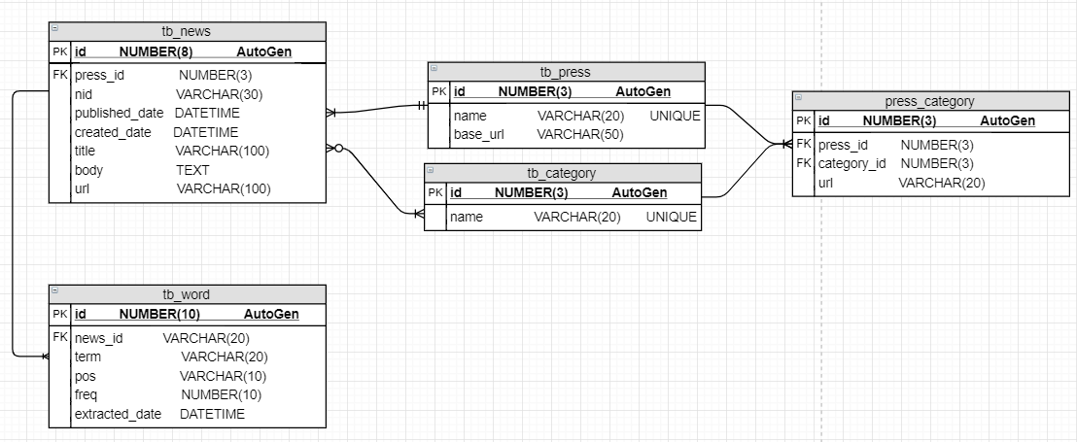
DB 설계

Slide 7
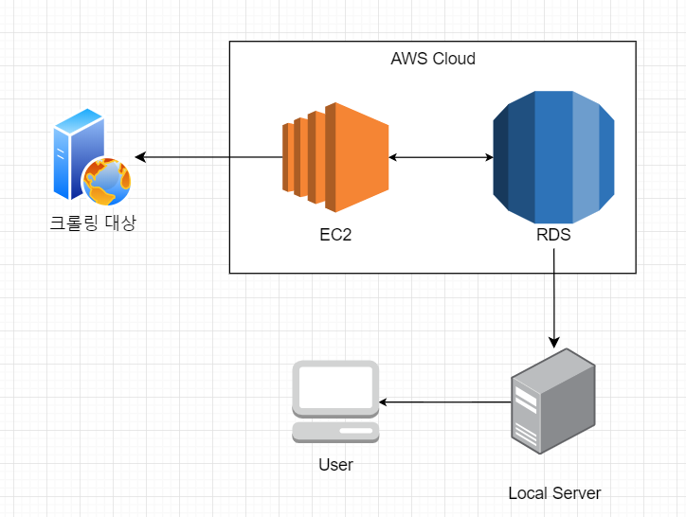
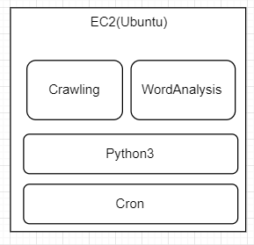
프로그램 설계

Slide 8

구현
1. Selenium
2. 단어 추출

Slide 9
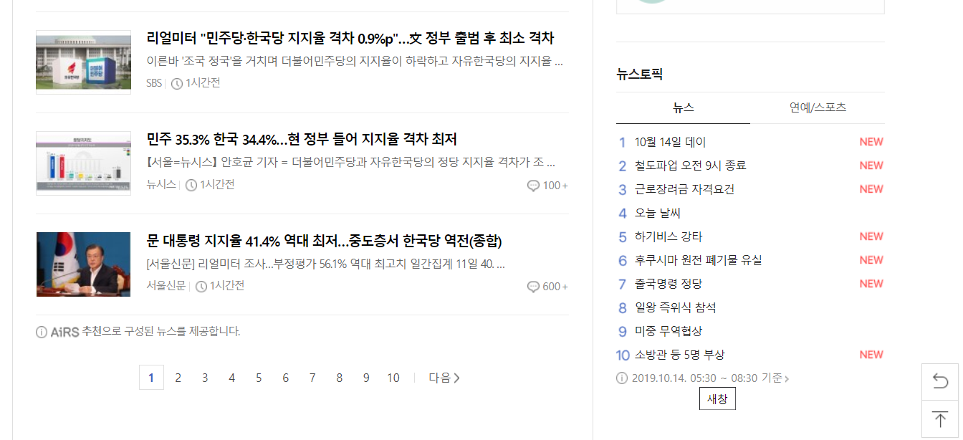
1. Selenium
JavaScript에 의해 동적으로 Load되는 DOM

Slide 10
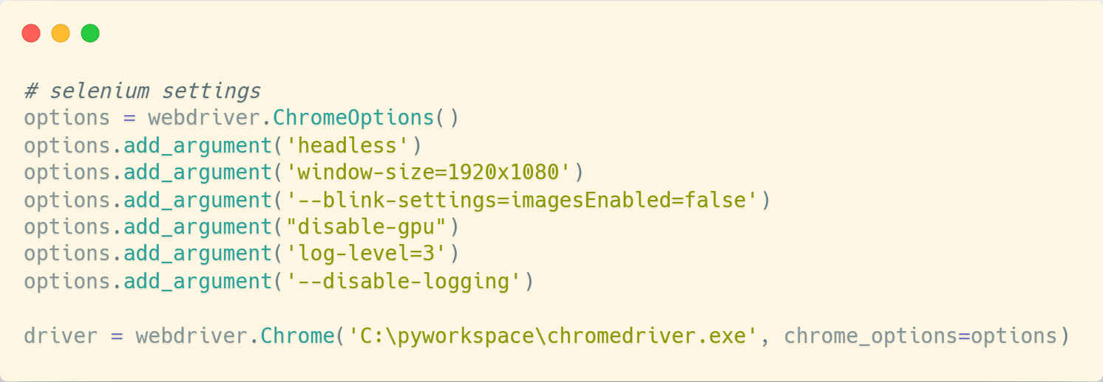
1. Selenium
Selenium : 웹 브라우저 자동화 테스트 도구
-> 실제 웹 브라우저 엔진을 이용하여 요청을 보내고 응답을 받을 수 있음
브라우저의 옵션 설정
imagesEnable=false 옵션을
설정하여 성능 향상

Slide 11
2. 단어 추출
짧은 시간 안에 규칙을 꼼꼼히 제정하여완성도를 높이기 어려움
문장에서 단어를 추출하는 다양한 방법
띄어쓰기, 조사 제거 등 규칙에 기반한 방법
형태소를 분석하여 원하는 형태소의 단어만 뽑아내기
등등
형태소 분석기 : 카카오에서 딥러닝을 기반으로 하여 만든 Khaiii를 써보자

Slide 12
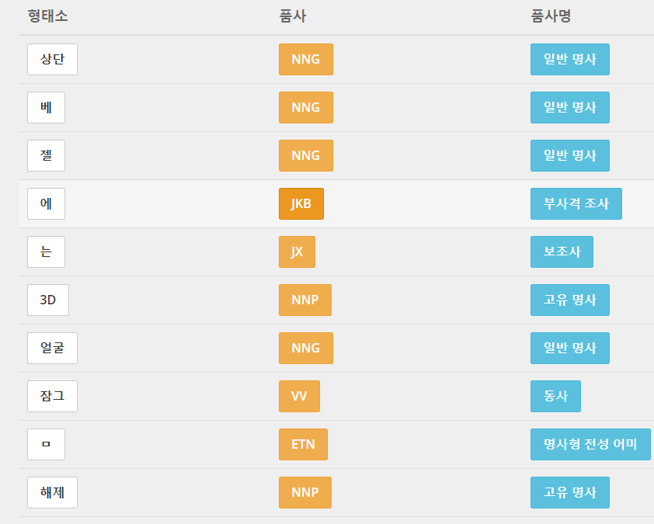
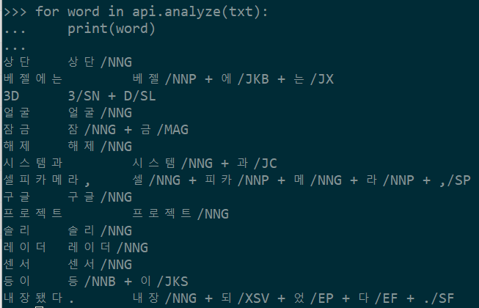
2. 단어 추출
원문
상단 베젤에는 3D 얼굴 잠금 해제 시스템과 셀피카메라, 구글 프로젝트 솔리 레이더 센서 등이 내장됐다.
KOMORAN
Khaiii

Slide 13
2. 단어 추출
실행시간 비교
분석기 | 로딩 시간(초)
Khaiii | 0.0016
한나눔 | 0.0001
꼬꼬마 | 0.0002
KOMORAN | 0.9542
Open Korean Text | 0.0001
Mecab | 0.0004
출처 : https://iostream.tistory.com/144

Slide 14
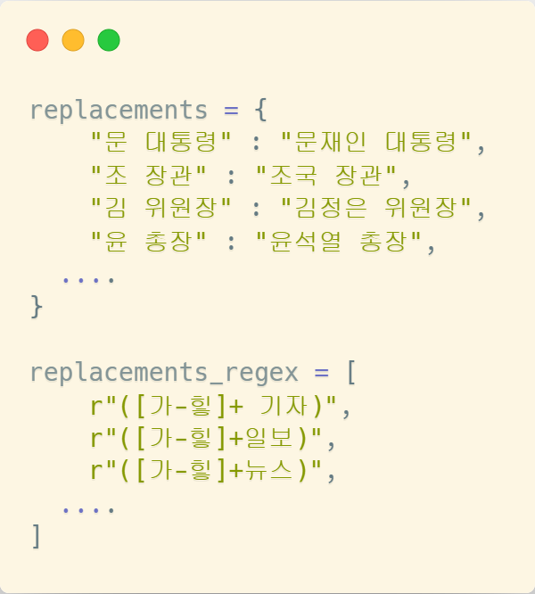
2. 단어 추출
잘못 인식될 수 있는 핵심 단어들을
대체 단어로 변경하는 하는 사전을 만들어 전처리
분석에 관련 없는 고유명사를 정규표현식 패턴을
이용하여 전처리

Slide 15
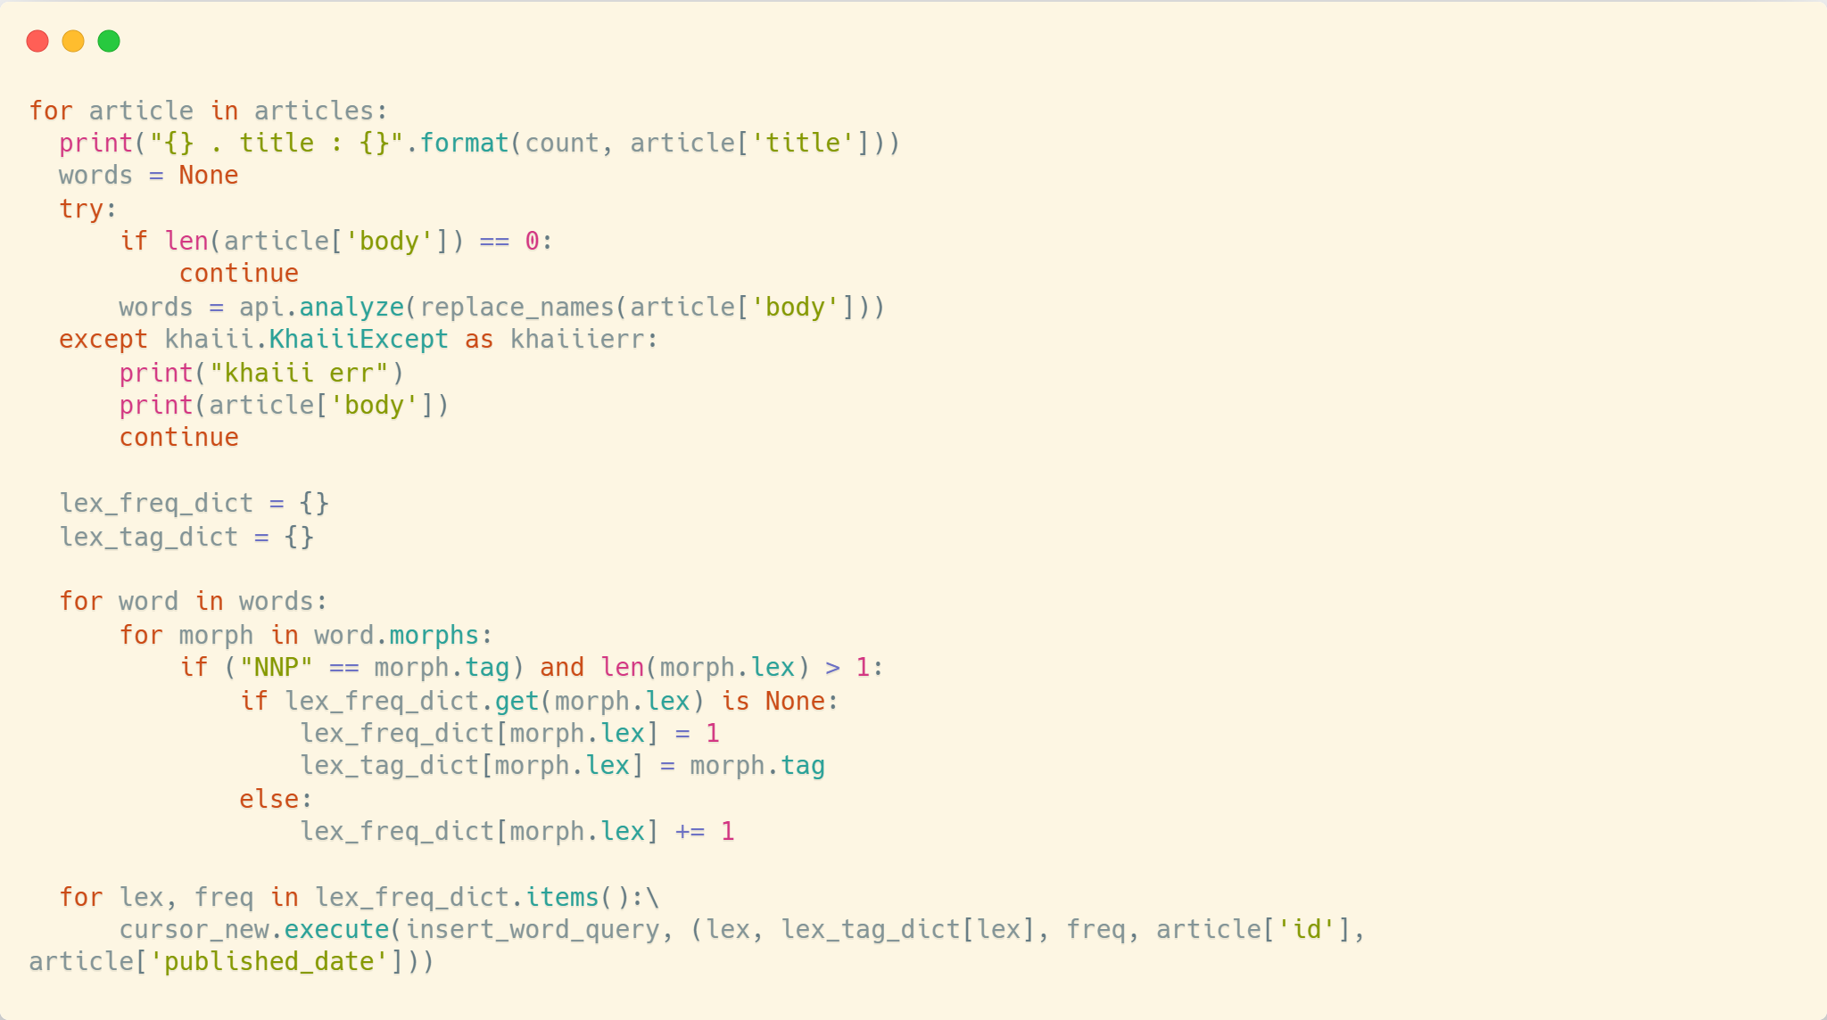
2. 단어 추출
대체어 사전을 보면서 전처리
일반명사와 고유명사,
단어의 길이가 1 이상일 경우만
Dict에 추가하여 빈도를 세도록 설정

Slide 16
시연

Slide 17
개선사항 및 후기

Slide 18
개선 사항 및 후기
시간이 부족하여 수집 건수 조회에 대한 시각화는 하지 못한 것이 아쉬움
말뭉치에서 키워드를 뽑아낸다는 것은 단순히 빈도수로는 한계가 있음.
TF-IDF 같은 방법을 통해 해당 기사에서의 중요도를 판단하는 과정이 반드시 필요함.
불용어 처리, 띄어쓰기 오류 수정 등 전처리를 시간이 부족하여 제대로 하지 못한 것이 아쉬움

